Slide 1


ОСНОВНЫЕ МЕХАНИЗМЫ РЕАЛИЗАЦИИ ФГОС СОО.
Организационный раздел ООП СОО.
Муниципальное общеобразовательное автономное
учреждение города Бузулука «Средняя
общеобразовательная школа № 6 им. А.С. Пушкина
г. Бузулук, 2020 г.

Slide 2
НОРМАТИВНЫЕ ОСНОВАНИЯ
Федеральный закон от 29.12.2012 №273-ФЗ «Об образовании в Российской Федерации»;
Приказ Минобрнауки России от 17.05.2012 №413 «Об утверждении федерального государственного образовательного стандарта среднего общего образования» (в ред. Приказов Минобрнауки России от 29.12.2014 №1645, от 31.12.2015 №1578, от 29.06.2017 №613);
Постановление Главного государственного санитарного врача РФ от 29.12.2010 № 189 «Об утверждении СанПиН 2.4.2.2821-10 «Санитарно-эпидемиологические требования к условиям и организации обучения в общеобразовательных учреждениях»;
Примерная основная образовательная программа среднего общего образования (одобрена решением федерального учебно-методического объединения по общему образованию, протокол от 28.06.2016 №2/16-з)

Slide 3
Формирование системы ФГОС общего образования
П Р И К А З
6 октября 2009г. № 373
Об утверждении и введении в действие федерального государственного образовательного стандарта начального общего образования
С 1 сентября 2011 года все первоклассники обучаются в соответствии с ФГОС НОО
П Р И К А З
17 декабря 2010 г. № 1897
Об утверждении федерального
государственного образовательного стандарта основного общего образования
С первого сентября 2012 года возможен переход на ФГОС основного общего образования «по мере готовности» образовательных учреждений
ПРИКАЗ
12 мая 2012 г. № 413
Об утверждении федерального государственного образовательного стандарта среднего (полного) общего образования
С первого сентября 2013 года возможен переход на ФГОС среднего общего образования «по мере готовности» образовательных учреждений

Slide 4
Методологическая основа Стандарта -
системно-деятельностный подход
Начальная школа
Первичные навыки самостоятельного поиска знаний
Основная школа
Самостоятельная навигация по освоенным предметным знаниям при решении конкретных задач
Старшая школа
Применение полученных знаний в учебной, проектной и учебно – исследовательской деятельности на предпрофессиональном уровне подготовки

Slide 5
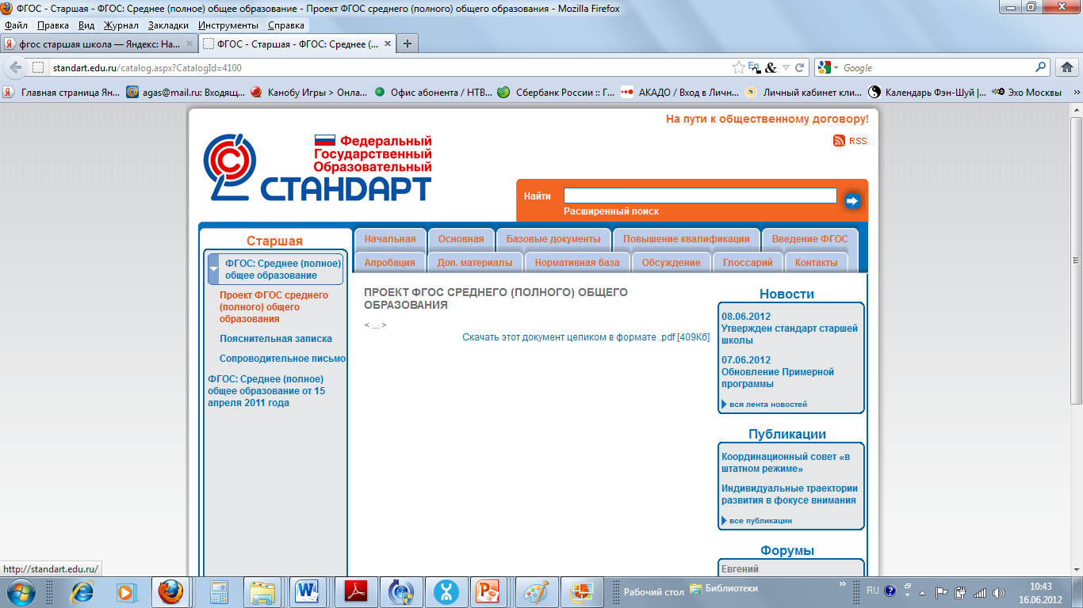



ФГОС – стандарты выбора
Ученик -
выбор индивидуальной
траектории развития
Учитель – выбор путей,
средств, способов
достижения
результатов
Школа –
самостоятельна в разработке ООП, учебных планов, в формировании своей структуры, штатного расписания, выборе оборудования
80%/20% 70%/30% 60%/40%

Slide 6
  ПЕРВООЧЕРЕДНЫЕ ДЕЙСТВИЯ
Разработка основной образовательной программы ФГОС СОО
Приведение нормативной базы в соответствие с требованиями ФГОС
Приведение в соответствие с требованиями должностных инструкций
Определение списка учебников и учебных пособий
Определение модели организации внеурочной деятельности
Повышение квалификации педагогов
Обеспечение условий реализации ООП СОО
Разработка плана методической работы для сопровождения ФГОС СОО

Slide 7
ФГОС СОО – как изменится старшая школа с 01.09.2020 г.?
Содержание образования
Технологии образования
Организация обучения
Система оценки достижений
Воспитательная система
Учебные результаты
Компетентность педагогов

Slide 8
Структура ООП СОО
Целевой раздел
Содержательный раздел
Организационный раздел
Пояснительная
записка
Программа развития УУД
Учебный план
Планируемые результаты
Программы учебных предметов
План внеурочной деятельности
Система оценки
Программа воспитания и социализации
Система условий реализации ООП
Программа коррекционной работы

Slide 9
Система условий реализации
ООП СОО
Кадровые условия
Психолого-педагогические условия
Условия реализации ООП СОО
Материально-технические условия
Информационно-методические условия
Финансово-экономические условия

Slide 10
КАДРОВОЕ ОБЕСПЕЧЕНИЕ
Укомплектованность
Уровень квалификации
Регулярное использование цифровых технологий
Владение технологиями
Владение инструментами для оценки УУД

Slide 11
  ПСИХОЛОГО-ПЕДАГОГИЧЕСКОЕ ОБЕСПЕЧЕНИЕ
Преемственность содержания и форм организации образовательной деятельности
Учет возрастного и психофизического развития обучающихся
Формирование и развитие психолого-педагогической компетентности обучающихся
Вариативность направлений психолого-педагогического сопровождения участников образовательных отношений
Диверсификацию уровней психолого-педагогического сопровождения
Вариативность форм психолого-педагогического сопровождения участников образовательных отношений

Slide 12

ИНФОРМАЦИОННО-МЕТОДИЧЕСКОЕ ОБЕСПЕЧЕНИЕ
Комплекс информационных образовательных ресурсов, в том числе цифровые образовательные ресурсы;
Совокупность технологических средств ИКТ - компьютеры, иное информационное оборудование, коммуникационные каналы;
Система педагогических технологий, обеспечивающих обучение в современной информационно-образовательной среде.

Slide 13
ФИНАНСОВОЕ ОБЕСПЕЧЕНИЕ
Обеспечить гарантии прав детей на получение бесплатного общедоступного среднего общего образования
Обеспечивать возможность исполнения требований ФГОС СОО
Обеспечивать реализацию обязательной части ООП СОО и части, формируемой участниками образовательных отношений, включая выполнение индивидуальных проектов и внеурочную деятельность
Отражать структуру и объём расходов, необходимых для реализации ООП СОО

Slide 14

МАТЕРИАЛЬНО – ТЕХНИЧЕСКОЕ ОСНАЩЕНИЕ
Здание ОО, набор, размещение, площадь, освещенность, воздушно-тепловой режим, помещений для образовательной деятельности, отдыха, питания, медицинского обслуживания должны:
соответствовать государственным санитарно-эпидемиологическим правилам и нормативам
обеспечивать возможность безопасной и комфортной организации всех видов урочной и внеурочной деятельности

Slide 15
СЛОЖНОСТИ РЕАЛИЗАЦИИ
ФГОС СОО
Неготовность ОО обеспечить необходимые условия реализации ФГОС СОО
Недостаточная информированность родителей и учащихся о специфике профильного обучения по ФГОС СОО
Отсутствие сформированной модели тьюторского сопровождения проектной деятельности обучающихся 10-11 классов
Недостаточная информированность работников о необходимых изменениях в организации образовательной деятельности по достижению планируемых результатов
Высокая ресурсозатратность деятельности по созданию вариативной образовательной среды в ОО

Slide 16
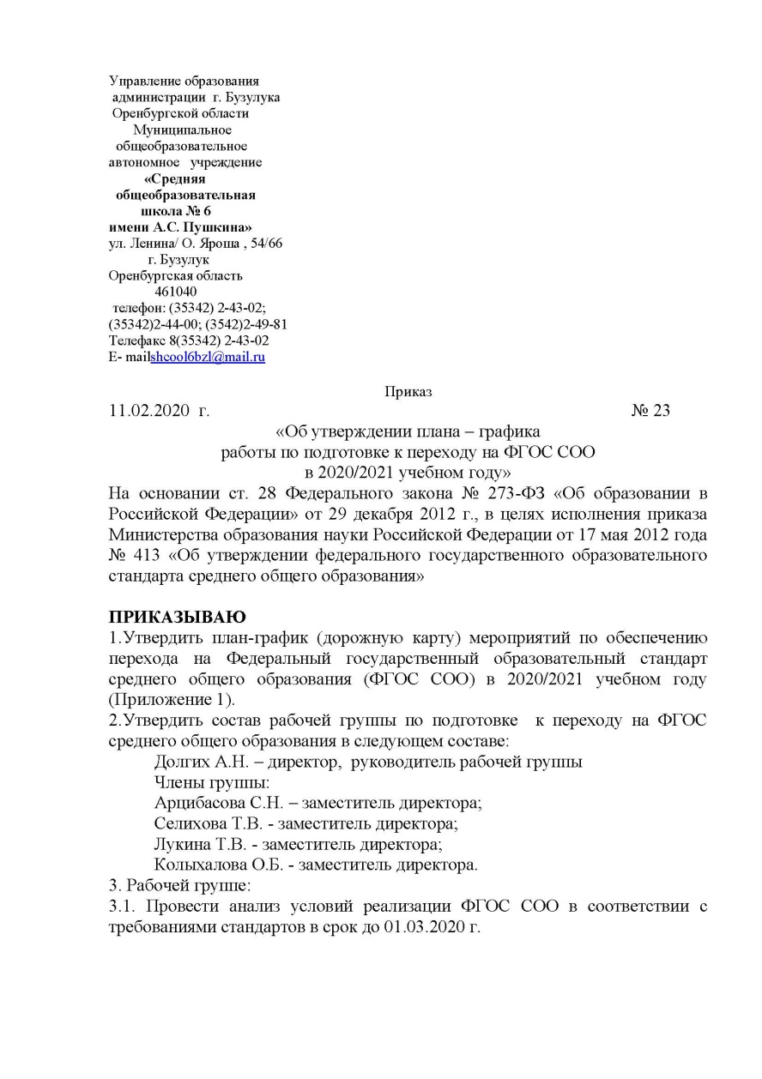
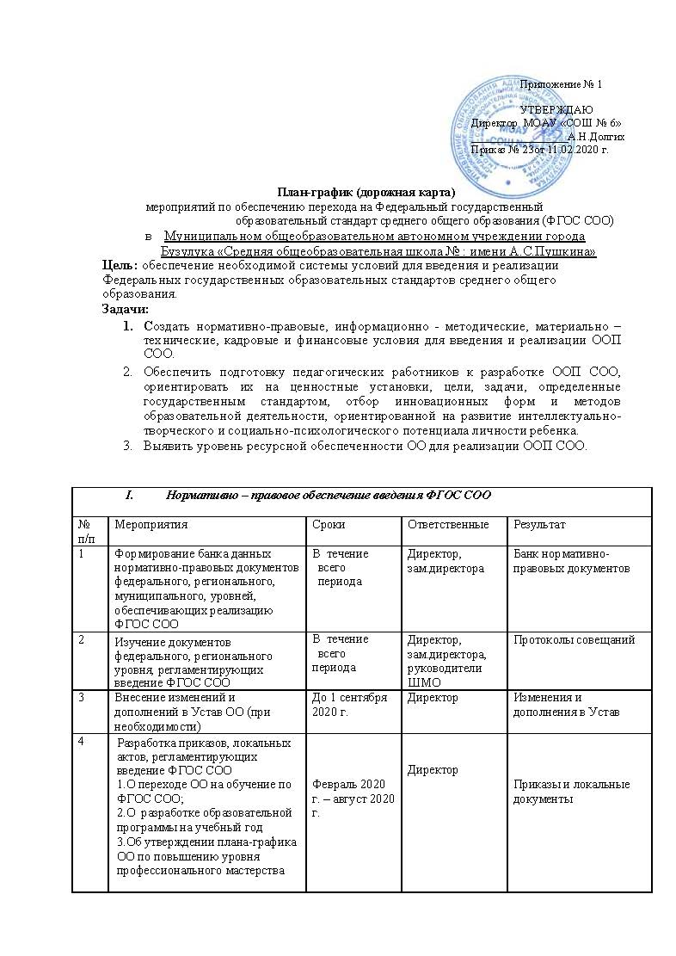
ДОРОЖНАЯ КАРТА
(сетевой график) по формированию необходимой системы условий для реализации ООП СОО

Slide 17
Муниципальное общеобразовательное автономное
учреждение города Бузулука «Средняя
общеобразовательная школа № 6 им. А.С. Пушкина
Готовить школу к ребенку,
а не ребенка к школе
А.Г.Асмолов

